Slide 1
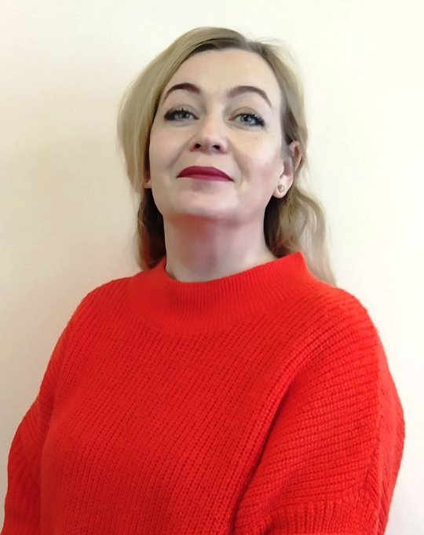
Портфоліо Вчителя історії та правознавства Воскресенської ЗОШ І-ІІІ ступенів Орехової Олени Сергіївни

Slide 2
Освіта – вища. Закінчила Миколаївський педагогічний університет ім. Сухомлинського,та здобула спеціальність вчитель історії та правознавства. Стаж педагогічної роботи – 17 років Девіз роботи: Я можу допомогти молоді побачити образи сучасності у світлі минулого, дати можливість зрозуміти суперечливі питання власного суспільства, виховати толерантність.

Slide 3
Пріоритетні напрями роботи: Використання різноманітних методів презентації нового матеріалу; Використання завдань, які дозволяють дітям засвоїти навчальний матеріал відповідно до їх досвіду і рівня пізнавальної активності; Надання можливості учням демонструвати свої досягнення в отриманні знань; З допомогою методів і форм інтерактивного навчання навчати учня думати під час отримання знань над шляхами власного пізнання; Творча імпровізація, довіра, повага, спілкування, стимуляція почуття гідності, здатності відповідати за себе.

Slide 4
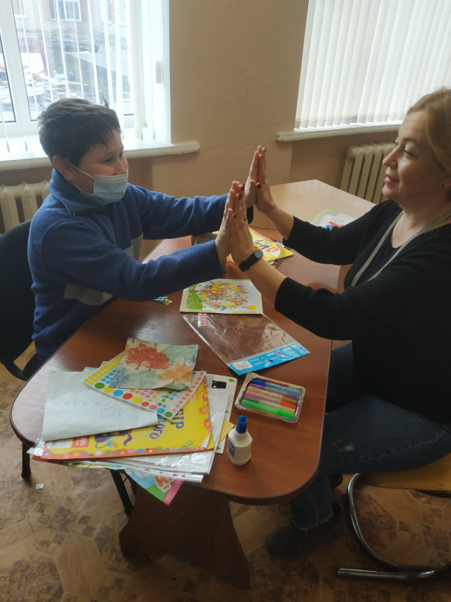
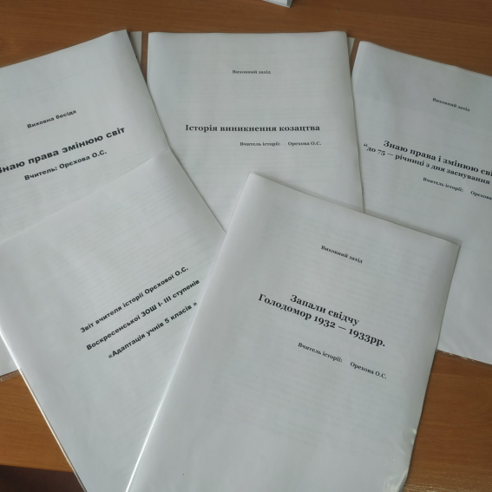
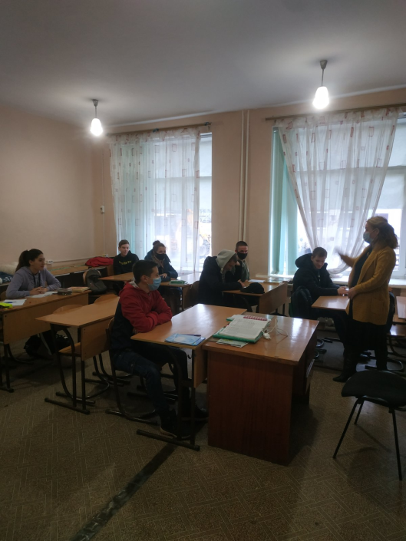
З власного досвіду можу сказати... Священа робота, бо все починається з неї, Сліди її праці і в небі, й на морі, й на суші

Slide 5
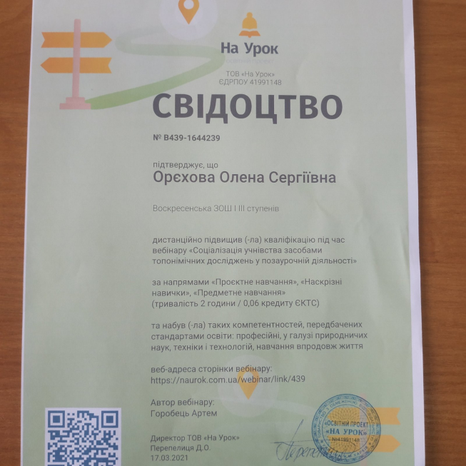
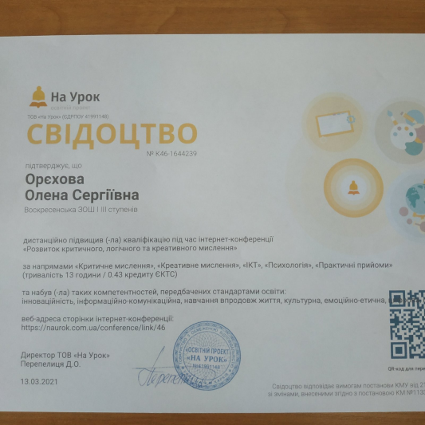
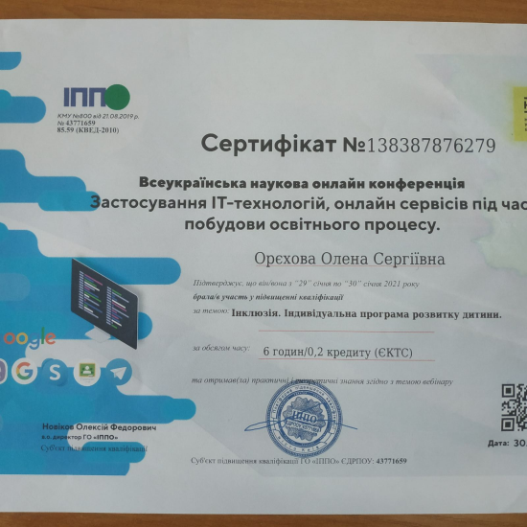
Самостійність, діяльність, результативність... Організація самостійної роботи учнів, створення умов для їх самонавчання, розвитку ініціативи – окреслення інтересів та особистих прагнень. Для учнів це самостійний пошук розв’язання проблеми. Робота над проектом має дослідницький характер.

